Slide 1
Diplomás Pályakövetési Rendszer
Szilassy-Sebestyén Krisztina
DPR referens
2022. MÁRCIUS

Slide 2
Vezetői összefoglaló
Kutatás - válaszkeresés
DPR (Diplomás Pályakövetési Rendszer)
A METU végzett hallgatóinak helyzete a munkaerőpiacon az országos adatokhoz, illetve
más Egyetemek eredményeihez képest
Jól keresnek a METU volt hallgatói?
Diplomás munkát végeznek volt hallgatóink?
Korai munkaerőpiaci jellemzők (képzési szintenként, képzési területenként)
Dolgoznak-e hallgatóink már a tanulmányaik utolsó hónapjaiban?
Mennyi idő szükséges az elhelyezkedésre?
Továbbtanulás a képzést követően (alapképzésre, képzési területenként)
Tovább tanulnak-e az alapképzést követően a METU-n végzett diákjaink?
Kik folytatják a METU-n tanulmányaikat, kik hagyják el képzéseinket?

Slide 3
Tartalom
dia száma
Vezetői összefoglaló 2
Tartalom 3
Az elemzés forrása 4
Az elemzés területei 5
Átlagbér és FEOR alapképzést követően 6
Átlagbér és FEOR mesterképzést követően 16
Elhelyezkedés alapképzést követően 24
Elhelyezkedés mesterképzést követően 33
Piaci részesedés alapképzés 40
Piaci részesedés mesterképzés 44
Továbbtanulási adatok alapképzést követően 47

Slide 4
Az elemzés forrása
Oktatási Hivatal – Adminisztratív Adatbázisok Egyesítése (AAE)
Diplomás Pályakövetési rendszer egyik kutatási modulja az Adminisztratív Adatbázisok Egyesítés (AAE)
Felsőoktatási Információs Rendszer
Diákhitel Központ
Nemzeti Adó- és Vámhivatal
Nemzeti Egészségbiztosítási Alapkezelő
Oktatási Hivatal
Innovációs és Technológiai Minisztérium
Az AAE tárolt, pályakövetési célokra alkalmas adatok anonim egyesítése, melynek célja a végzettek teljes évfolyamának felsőoktatási és korai munkaerőpiaci életútjának feltérképezése.
2020. évi kutatás alapsokasága: a 2011/2012. és 2017/18. tanévek között nappali munkarendben abszolvált hallgatók.

Slide 5
Az elemzés területei
A DPR AAE kutatásból kiemelt területek
Intézményi különbségek a munkaerőpiacon
Havi bruttó kereset
FEOR kódokon alapuló foglalkozási kategorizáció (diplomás munkát végzők aránya)
Korai munkaerőpiaci jellemzők (képzési szintenként, képzési területenként)
Képzés utolsó hónapjában végzők aránya
Átlagos elhelyezkedési idő a diploma megszerzését követően
Továbbtanulás a képzést követően (alap- és mesterképzésre, képzési területenként)
Továbbtanulók aránya
Intézményen belül továbbtanulók aránya
A fenti területeket 2013/14. és 2017/18. tanévben abszolvált hallgatók adatainak feldolgozásával az alábbi összehasonlításokban végeztük:
METU viszonyítása az országos adatokhoz
METU adatok összehasonlítása a 2013/14. és 2017/18. (5 év) vizsgálatával
METU képzési területein végzett hallgatók adatainak összehasonlítása

Slide 6
ÁTLAGBÉR és FEOR
Alapképzés

Slide 7
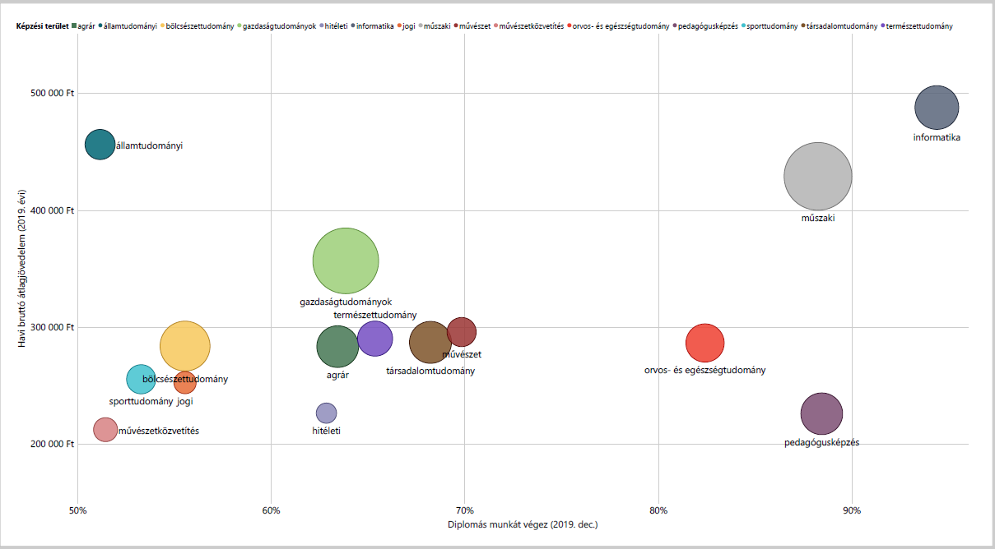
Átlagos jövedelmek az alapképzési területeken
országos adatok

Slide 8
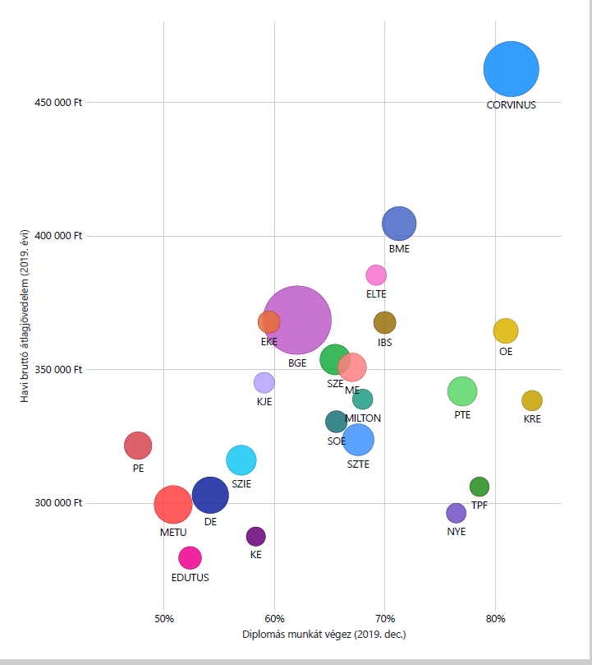
Átlagbér és FEOR gazdaságtudományok képzési terület
országos adatok
Alapképzésben 2017/2018-ban abszolvált hallgatók: 4 726 fő
Átlagjövedelem: 356 766,- Ft
Diplomás munkát végez: 63,84 %

Slide 9
Országos és METU adatok gazdaságtudományok képzési terület
Országosan és a METU-n is megfigyelhető a gazdaságtudományok képzési területen végzettek körében a diplomás munkát végzők számának csökkenése, mely egyben a fizetés csökkenését is jelenti.
A METU-n végzettek között a diplomás munkakörben elhelyezkedettek száma és az átlagjövedelem is az országos átlaghoz képest 10-12 %-kal alacsonyabb.

Slide 10
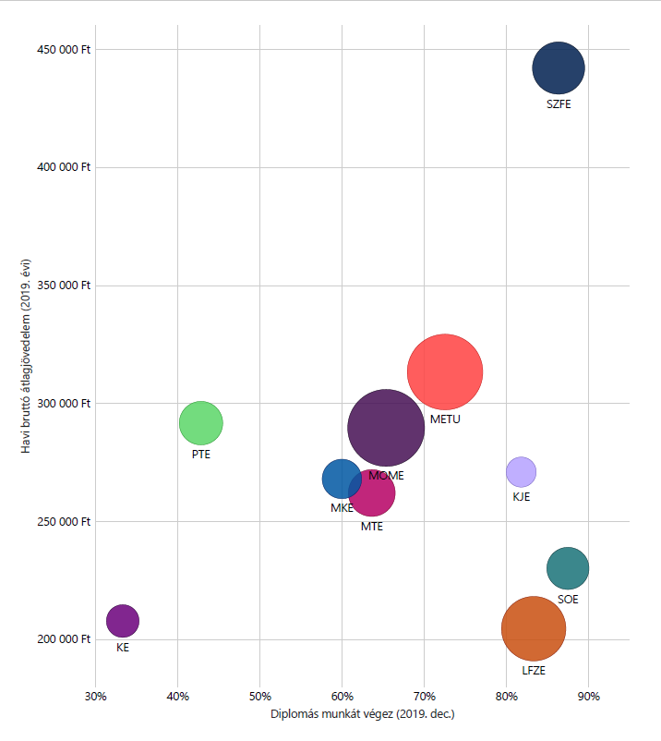
Átlagbér és FEOR művészet képzési terület
országos adatok
Alapképzésben 2017/2018-ban abszolvált hallgatók: 616 fő
Átlagjövedelem: 295 217,- Ft
Diplomás munkát végez: 70,33 %

Slide 11
Országos és METU adatok művészet képzési terület
Országosan és a METU-n is megfigyelhető a művészeti képzési területen is a diplomás munkát végzők számának csökkenése, mely egyben a fizetés emelkedésének gátja.
A METU-n végzettek között a diplomás munkakörben elhelyezkedettek száma az országos átlaghoz képest 2013-15 között közel 10 %-kal alacsonyabb volt, 2016-ban felzárkózott, majd az utolsó évben meghaladta azt.
A METU-n végzettek körében az átlagjövedelem a 2014-15, illetve a 2017-18 évben az országos átlagbért meghaladta.

Slide 12
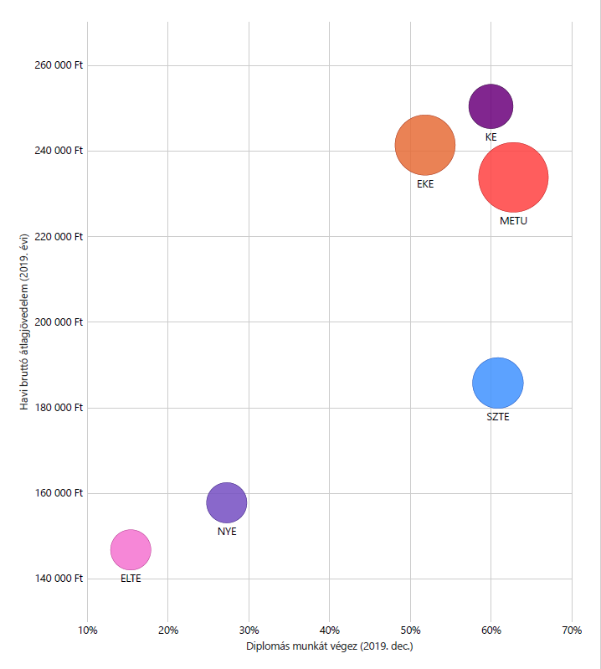
Átlagbér és FEOR művészetközvetítés képzési terület
országos adatok
Alapképzésben 2017/2018-ban abszolvált hallgatók: 315 fő
Átlagjövedelem: 212 830,- Ft
Diplomás munkát végez: 51,47 %

Slide 13
Országos és METU adatok művészetközvetítés képzési terület
Országosan és a METU-n is megfigyelhető a művészetközvetítés képzési területen végzettek között a diplomás munkát végzők számának csökkenése, mely egyben a fizetés csökkenését is jelenti.
A METU-n végzettek között a diplomás munkakörben elhelyezkedettek száma az utolsó 2 évben már az országos átlaghoz képest magasabb.
A METU-n végzettek körében a jövedelem az országos átlagjövedelmet több évben is meghaladta, 2015-ben jelentősen visszaesett, azóta emelkedő tendenciát mutat.

Slide 14
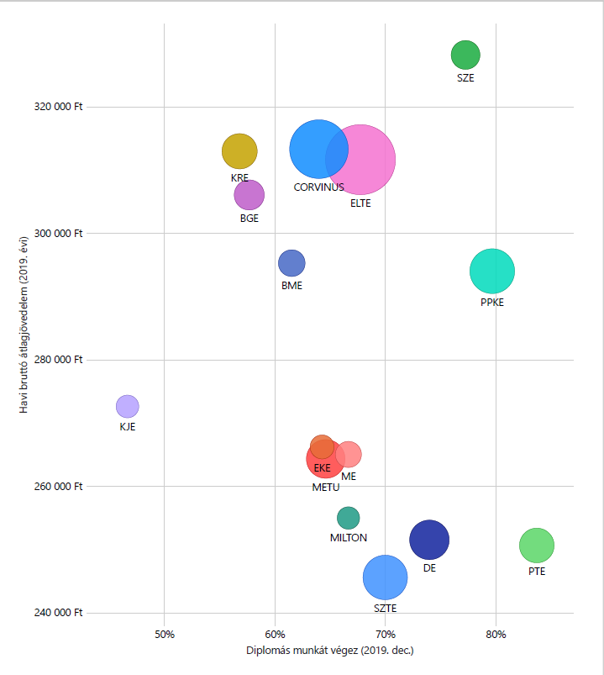
Átlagbér és FEOR társadalomtudomány képzési terület
országos adatok
Alapképzésben 2017/2018-ban abszolvált hallgatók:1 714 fő
Átlagjövedelem: 287 439,- Ft
Diplomás munkát végez: 68,38 %

Slide 15
Országos és METU adatok társadalomtudomány képzési terület
Országosan és a METU-n is megfigyelhető a társadalomtudomány képzési területen végzettek körében is a diplomás munkát végzők számának csökkenése, mely egyben a fizetés csökkenését is jelenti.
A METU-n végzettek között a diplomás munkakörben elhelyezkedettek száma az országos átlaghoz 2013-16 között alacsonyabb, 2017-18-ban jelentősen csökken, a bér viszont ezekben az években már meghaladja az országos átlagot.

Slide 16
ÁTALGBÉR és FEOR
MESTERKÉPZÉS

Slide 17
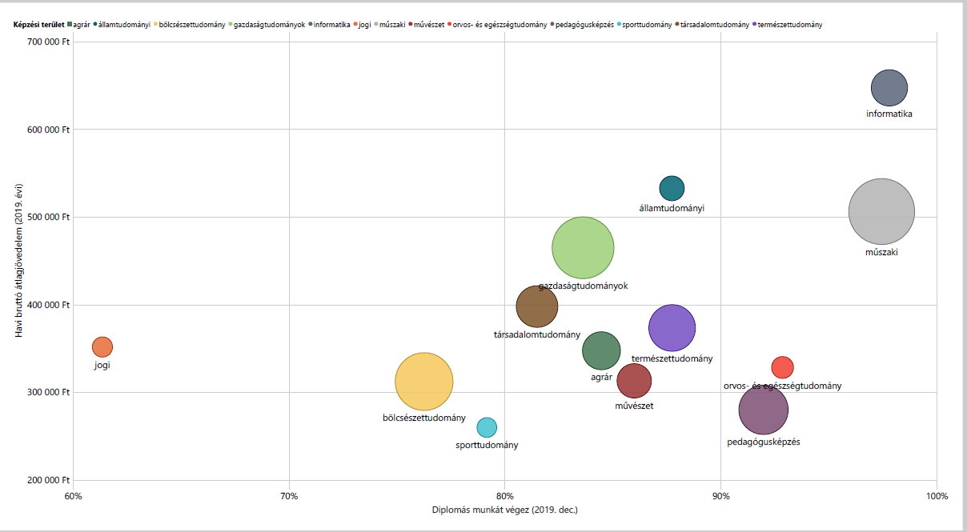
Átlagos jövedelmek a mesterképzési területeken
országos adatok

Slide 18
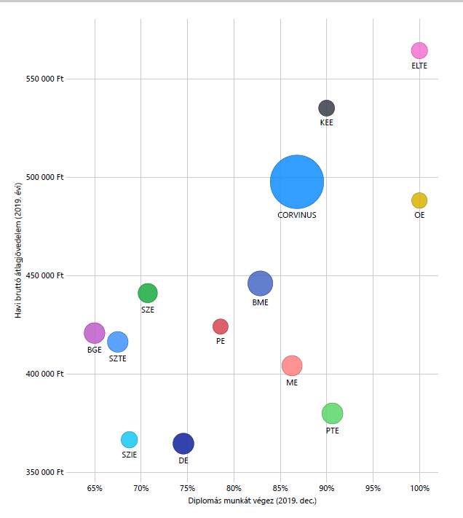
Átlagbér és FEOR gazdaságtudományok képzési terület
országos adatok
Mesterképzés 2017/2018-ban abszolvált hallgatók: 1 558 fő
Átlagjövedelem: 464 924,- Ft
Diplomás munkát végez: 83,62 %

Slide 19
Országos és METU adatok gazdaságtudományok képzési terület
Országosan és a METU-n is megfigyelhető a gazdaságtudomány képzési területen végzettek körében is a diplomás munkát végzők számának csökkenése, mely egyben a fizetés csökkenését is jelenti.
A METU-n végzettek között a diplomás munkakörben elhelyezkedettek száma az országos átlaghoz képest 2013-15 között magasabb, 2015-16-ban visszaesett, 2017-18-ban meghaladta, majd 2017-18-ban kissé elmaradt tőle. A bér viszont 2015-től meghaladja az országos átlagot.

Slide 20
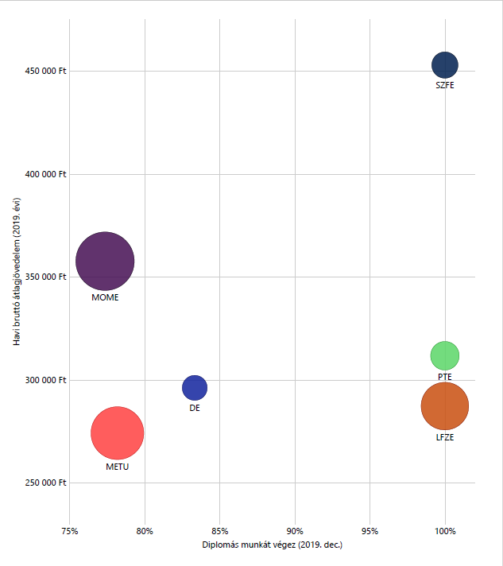
Átlagbér és FEOR művészet képzési terület
országos adatok
Mesterképzésben 2017/2018-ban abszolvált hallgatók: 295 fő
Átlagjövedelem: 301 040,- Ft
Diplomás munkát végez: 86,23 %

Slide 21
Országos és METU adatok művészet képzési terület
Országosan és a METU-n is megfigyelhető a művészet képzési területen végzettek körében is a diplomás munkát végzők számának csökkenése, mely egyben a fizetés csökkenését is jelenti.
A METU-n végzettek között a diplomás munkakörben elhelyezkedettek száma az országos átlagnál mindig alacsonyabb, a bér viszont az utolsó év kivételétől meghaladta az országos átlagot.

Slide 22
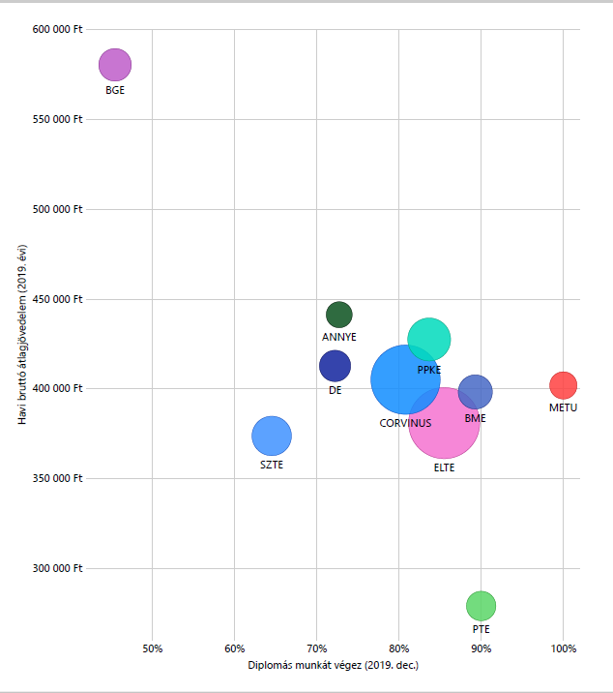
Átlagbér és FEOR társadalomtudomány képzési terület
országos adatok
Mesterképzésben 2017/2018-ban abszolvált hallgatók: 597 fő
Átlagjövedelem: 402 562,- Ft
Diplomás munkát végez: 81,36 %

Slide 23
Országos és METU adatok társadalomtudomány képzési terület
Országosan és a METU-n is megfigyelhető a társadalomtudomány képzési területen végzettek körében is a diplomás munkát végzők számának csökkenése, mely egyben a fizetés csökkenését is jelenti.
A METU-n végzettek között a diplomás munkakörben elhelyezkedettek száma az országos átlagot több évben megközelítette, 2017-18-ban jelentősen meghaladta, a bér pedig 2014-15-ben elérte, sőt meghaladta az országos szintet majd, annak közelében ingadozik.

Slide 24
ELHELYEZKEDÉS
ALAPKÉPZÉS

Slide 25
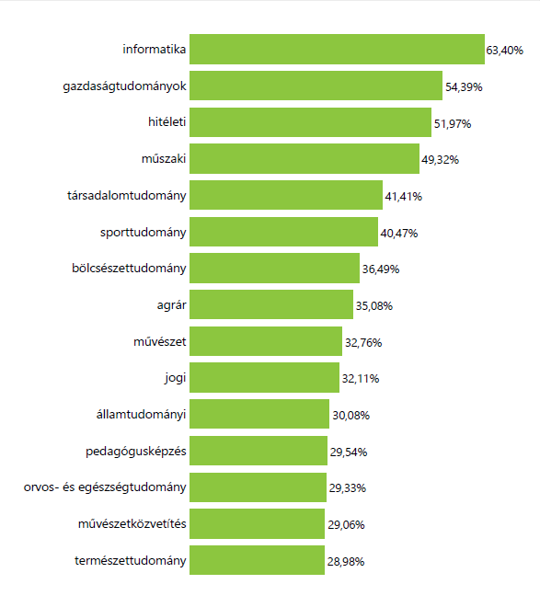
A képzés utolsó hónapjában dolgozók aránya 2017/18-ban végzettek körében
- elemzés

Slide 26
A képzés utolsó hónapjában dolgozók aránya
Országosan megfigyelhető az alapképzést végzettek körében, hogy a képzés utolsó hónapjában munkát végzők száma évről-évre növekszik. Ez országosan 2013-2018 között 13-14 %-os emelkedést jelent. A hallgatók több mint a fele elhelyezkedik, mire a diplomáját a kezében tartja.
A METU hallgatói az utolsó 2 évben már nagyobb számban helyezkedtek el képzésük utolsó hónapjaiban.

Slide 27
A képzés utolsó hónapjában dolgozók aránya METU képzési területenként I.
A METU–n a gazdaságtudományok képzési területen végzettek esetén 2013-ban kb. 50 % volt a korai elhelyezkedők aránya. Ez az arány fokozatosan emelkedett, az utolsó évben 67 %-kal, 13 %-kal felülmúlta az országos átlagot (54,4 %).
A METU-n a társadalomtudományok képzési területen megfigyelhető az alapképzést végzettek körében, hogy a képzés utolsó hónapjában munkát végzők száma 2013-hoz képest évről-évre emelkedik, kb. az országos arányokat (41,4 %) jelentősen meghaladja.

Slide 28
A képzés utolsó hónapjában dolgozók aránya METU képzési területenként II.
A METU-n a művészet képzési területen megfigyelhető az alapképzést végzettek körében, hogy a képzés utolsó hónapjában munkát végzők száma 2013-hoz képest évről-évre hol nagyobb, hol kisebb értékkel, de növekedett. Az elhelyezkedettek aránya így lényegesen meghaladja az országos átlag, mely 32,8 % volt.
A művészetközvetítés képzési területen végzettek esetén ingadozás ugyan felismerhető, de az 5 év alatt a változás 15 % volt. E képzési területen végzett korai elhelyezkedő hallgatóink száma az országos 29,6 %-os átlagot 15 %-kal haladja meg.

Slide 29
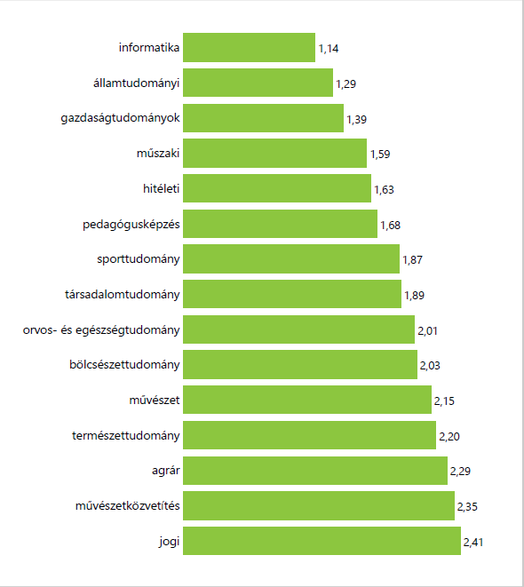
Országos átlagos elhelyezkedési idő alapképzés után (hónap) 2017/18-ban végzettek
-
Elhelyezkedési idő

Slide 30
Átlagos elhelyezkedési idő
Országosan és a METU-n is megfigyelhető, hogy az alapképzésben végzettek körében, az átlag elhelyezkedési idő 2 hónap alatt volt 2013-2018 között.
Korábbi adatok alapján tudjuk, hogy az elhelyezkedők 70-75 % diplomás munkakörben tud elhelyezkedni.
A METU az országos átlaghoz közelitő adatokat mutat az elhelyezkedés területén.

Slide 31
Képzés utáni elhelyezkedési idő METU képzési területenként I.
A METU az országos átlaghoz közelitő adatokat mutat az elhelyezkedés területén, de képzési területenként már látunk eltéréseket.
A gazdaságtudományok képzési területen végzők elhelyezkedése közel 50 %-kal kevesebb időbe telik, mint a további 3 képzési területen végzők esetében. Ez jelenthet esetükben egyfajta türelmetlenséget is, hiszen közülük csak 55-66 % (csökkenő tendencia) helyezkedik el diplomás munkakörben.
Az országos adatokhoz (1,39 hó) képest a gazdaságtudományok területén végzettek csaknem fele annyi idő alatt, a társadalomtudományok területen az országos átlaghoz (1,89 hó) közel, de kicsivel kevesebb idő alatt helyezkednek el a METU-n.

Slide 32
Képzés utáni elhelyezkedési idő METU képzési területenként II.
A társadalomtudományi, a művészet és a művészetközvetítés képzési területen végzettek elhelyezkedési lehetőségeiben szignifikáns eltérés nem tapasztalható. Ezen képzési területeken végzett hallgatóink ugyan tovább keresik a lehetőségeket, de magasabb számban helyezkednek el diplomás munkakörben. A művészeti képzési területen végzettek közül 74-78 % (csökkenő tendencia), a művészetközvetítés területén 62-72 %, míg a társadalomtudományok területen végzők 62-74 %-a diplomás munkakörben kezdi meg munkáját.
Az országos adatokhoz (2,35 hó) képest a művészetközvetítés területén végzettek csaknem 50 %-kal, a művészet területen az országos átlaghoz (2,15 hó) képest 30%-kal kevesebb idő alatt helyezkednek el a METU-n.

Slide 33
ELHELYEZKEDÉS
MESTERKÉPZÉS

Slide 34
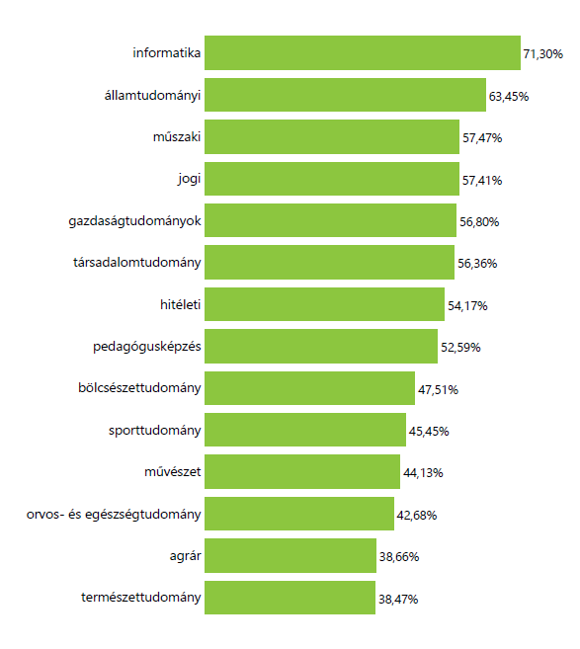
A képzés utolsó hónapjában dolgozók aránya 2017/18-ban végzettek
- elemzés

Slide 35
A képzés utolsó hónapjában dolgozók aránya
Országosan megfigyelhető a mesterképzést végzettek körében, hogy a képzés utolsó hónapjában munkát végzők száma évről-évre emelkedik.
A METU-n végzettek között 2013-14, 2014-15-ben ez az érték az országos átlag feletti volt, 2015-16-ban csökkenni kezdett, de még mindig az országos átlag közelében volt. 2016-17-ben elérte a mutató a mélypontját, ahonnan emelkedni kezdett ugyan, de az országos átlagtól 8 %-kal elmarad.

Slide 36
A képzés utolsó hónapjában dolgozók aránya képzési területenként
A METU mesterképzés valamennyi képzési területén magasabb a korai elhelyezkedők aránya.
A gazdaságtudományok képzési területen végzettek esetén az utolsó hónapban dolgozók aránya 38 %-kal, a társadalomtudományok képzési területen 10 %-kal, a művészeti területen 2 %-kal magasabb az országos átlagoknál.

Slide 37
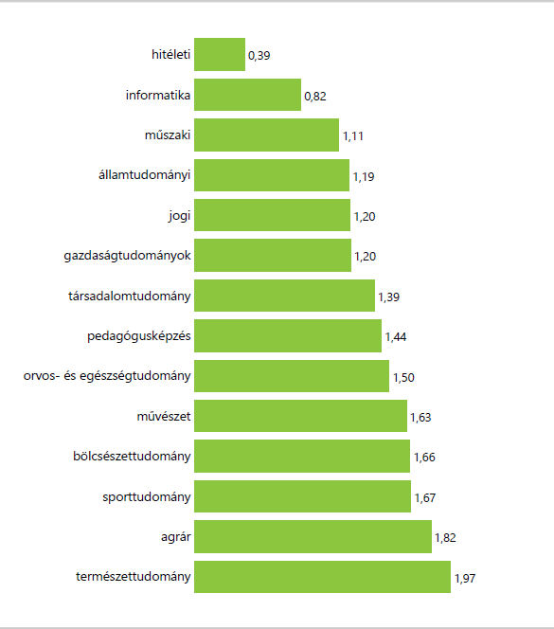
Átlagos elhelyezkedési idő mesterképzés után (2017/18-ban végzettek)
-

Slide 38
Átlagos elhelyezkedési idő
Mesterképzés után az átlagos elhelyezkedés 1-1,5 hónap között van mind országosan, mind a METU-n is.
A hallgatók többsége (közel 60-65 %) már elhelyezkedik a képzés utolsó hónapjaiban, ezzel jelentősen eltéríti az álláskereséssel töltött hónapok átlagát.

Slide 39
Képzés utáni elhelyezkedési idő METU képzési területenként
Mesterképzés után az átlagos elhelyezkedési idő a METU-n végzettek esetén a gazdaságtudományok képzési területen nem éri el az 1 hónapot, a társadalomtudományok képzési területen ennél kicsivel magasabb. Mindkettő az országos adatnál kedvezőbb.
A művészeti képzési területen végzett hallgatók esetében ez az időszak eléri a 2 hónapot, közöttük alacsonyabb a képzés utolsó hónapjában már elhelyezkedettek aránya is. Ez az adat közelít az országos értékhez, kicsivel magasabb.

Slide 40
PIACI RÉSZESEDÉS
ALAPKÉPZÉS

Slide 41
A METU piaci részesedése
A METU részesedése 5 év alatt 13 %-ról 18 %-ra nőtt.
A METU alapképzésén végzettek száma 5 %-kal ugyan csökkent, miközben az országos adatban 30 %-os csökkenést látunk. Ez a magyarázata annak, hogy a piaci részesedésünk emelkedett.

Slide 42
A METU piaci részesedése képzési területenként I.
A METU részesedése a gazdaságtudományi képzési területeken 5 év alatt 5 %-ról közel 8 %-ra nőtt.
A METU alapképzésén végzettek száma csekély mértékben emelkedett, ami nagy eredmény, hiszen az országos adatban 32 %-os csökkenést látunk.
A METU részesedése a társadalomtudományi képzési területeken 5 év alatt 6,5 %-ról 7 %-ra nőtt, végzettek száma jelentősen, szinte felére csökkent, miként az országos adatban 48 %-os csökkenés következett be.

Slide 43
A METU piaci részesedése képzési területenként II.
A METU művészet képzési területen alapképzésén végzettek száma 11 %-ról 18 %-ra növekedett, a végzett hallgatók száma 150 %-ra emelkedett.
Az emelkedés annak ellenére jelentős, hogy az országos végzett hallgatói létszám 5 %-kal visszaesett.
A METU részesedése a művészetközvetítés képzési területeken 5 év alatt 27 %-ról 29 %-ra nőtt, hallgatói létszáma kissé (4 %) csökkent, az országos 10 %-os csökkenése mellett.

Slide 44
PIACI RÉSZESEDÉS
MESTERKÉPZÉS

Slide 45
A METU piaci részesedése
A METU-n végzett mesterképzéses hallgatók száma kb. 60-kal emelkedett 2013-14. évhez képest. Miközben az országos adatok szerint közel 12 %-os volt a végzett hallgatók számának visszaesése.
Így a METU piaci részvétele 2,4 %-ról 4,4 %-ra emelkedett.

Slide 46
A METU piaci részesedése képzési területenként
A gazdaságtudományi képzési területen a végzett hallgatók száma és a piaci részesedése a METU-nak 25 %-kal csökkent, a társadalomtudományok képzési területen kevéssé nőtt mind a létszám, mind a piaci részesedés.
A művészeti képzési területen a végzettek száma a METU-n az országos növekedéshez (29 %-os) képest 55 %-os volt, piaci részesedésünk pedig több, mint 20 %-kal emelkedett.

Slide 47
TOVÁBBTANULÁSI ADATOK
ALAPKÉPZÉS

Slide 48
Továbbtanulók aránya
A METU-n végzett alapképzéses, tanulmányaikat folytató hallgatók aránya 10-14 %-kal elmarad az országos adatokhoz képest.
A tanulmányokat folytató hallgatók közül országosan átlagosan 16-19 %-a (csökkenő tendencia) folytatja ugyanabban az intézményben, ahol az alapdiplomáját megszerezte.
Ez az arány a METU esetében csak 11-18 % között van, csökkenő tendenciát mutat, bár ez lassabb üteműnek látszik.

Slide 49
Továbbtanulók aránya képzési területenként gazdaságtudományok
A METU-n végzett gazdaságtudományi képzési terület alapképzéses, tanulmányaikat folytató hallgatók aránya 10-14%-kal elmarad az országos adatokhoz képest.
A továbbtanuló hallgatók közül országosan átlagosan 16-19 %-a (csökkenő tendencia) folytatja ugyanabban az intézményben tanulmányait, ahol az alapdiplomáját megszerezte.
Ez az arány a METU esetében csak 8-11 % között van, egyre csökken azon hallgatóink száma, akik a METU-t választják ismét.

Slide 50
Továbbtanulók aránya képzési területenként művészet
A METU-n végzett művészet képzési területen alapképzéses, tanulmányaikat folytató hallgatók aránya 40 %-kal elmarad az országos adatokhoz képest.
A továbbtanuló hallgatók közül országosan átlagosan 30-53 %-a (csökkenő tendencia) folytatja ugyanabban az intézményben tanulmányait, ahol azalapdiplomáját megszerezte.
Ez az arány a METU esetében csak 15-28 % között van, a legalacsonyabb értéket a 2016-17-ben végzettek esetén látjuk, ezt követően már az országos trenddel ellentétesen növekedett a számuk azoknak, akik METU-t választották ismét.

Slide 51
Továbbtanulók aránya képzési területenként művészetközvetítés
A METU-n végzett művészetközvetítés képzési területen alapképzéses, tanulmányaikat folytató hallgatók aránya a METU-n (29-45 %) eléri, több évben pedig meghaladja az országos értékeket (30-42 %).
A tovább tanuló hallgatók közül országosan átlagosan 15-22 % (csökkenő tendencia) folytatja ugyanabban az intézményben tanulmányait, ahol az alapdiplomáját megszerezte.
Ez az arány a METU esetében csak 22-35 % között van, valamennyi évben meghaladta az országos értékeket.

Slide 52
Továbbtanulók aránya képzési területenként társadalomtudományok
A METU-n végzett társadalomtudományok képzési területen alapképzéses, tanulmányaikat folytató hallgatók aránya a METU-n (10-27 %) jelentősen elmarad az országos értékektől (39 %).
A tovább tanuló hallgatók közül országosan átlagosan évről évre 20 % folytatja ugyanabban az intézményben tanulmányait, ahol az alapdiplomáját megszerezte.
Ez az arány a METU esetében csak 6 és 9 %, az országos értékek 50 %-a körül mozognak.

Slide 53
Köszönöm a figyelmet!

